Slide 1
Semantisatieverhaal B:
Mijn nichtje Iris deed dit jaar examen. De vorige twee schooljaren waren een beetje moeizaam geweest. De vorige twee jaren kostten veel moeite. Iris kon slecht omgaan met het thuisonderwijs via Teams en Zoom. Haar motivatie is toen erg teruggelopen, minder geworden. Ze stond elke dag te laat op en maakte haar huiswerk niet. Maar op de toetsen haalde ze altijd net een voldoende. Ze deed hiervoor net altijd het vereiste, dat wat nodig was. Zo kon ze toch steeds over naar de volgende klas. Maar een half jaar geleden was er een incident, een vervelende gebeurtenis. Iris’ moeder werd ernstig ziek. Hierdoor werd Iris wakker geschud en vond ze dat ze haar leven moest verbeteren. Haar mentaliteit veranderde helemaal. De mentaliteit betekent de manier waarop je denkt en voelt. Ze zette alles op alles, ze deed heel erg haar best, om haar examen te gaan halen. Ze maakte opeens al haar huiswerk en leerde hard voor al haar toetsen. Ze haalde ineens veel betere cijfers. Ze nam ook de verantwoordelijkheid voor dingen in het huishouden, zoals stofzuigen en de badkamer schoonmaken. De verantwoordelijkheid betekent de taak om ergens voor te zorgen. Ook lichamelijk wilde ze beter voor zichzelf zorgen. Ze zocht hierbij professionele hulp van een personal trainer. Professioneel betekent wat door beroepsmensen gedaan wordt. Door de trainingen werd haar conditie, haar fitheid van het lichaam, veel beter. En dat hielp ook weer bij de motivatie voor het leren.
Vorige week kreeg ze de uitslag van haar examen. En haar moeder kreeg uitslag van haar onderzoek. Beiden waren ze opgelucht. Iris’ moeder was gezond verklaard en Iris heeft een erkend, een officieel goedgekeurd, diploma. Wat een feest!
B
Notes:
Woordenoverzicht
moeizaam: met veel moeite
het incident: de vervelende gebeurtenis
erkend: officieel goedgekeurd
de mentaliteit: de manier waarop je denkt en voelt
alles op alles zetten: heel erg je best doen
teruglopen: minder worden
de verantwoordelijkheid: de taak om ergens voor te zorgen
professioneel: wat door beroepsmensen gedaan wordt
de conditie: de fitheid van je lichaam, het uithoudingsvermogen
de vereiste: dat wat nodig is

Slide 2
Gerarda Das
Marjan ter Harmsel
Mandy Routledge
Francis Vrielink
Week 25 – 21 juni 2022
Niveau B

Slide 3
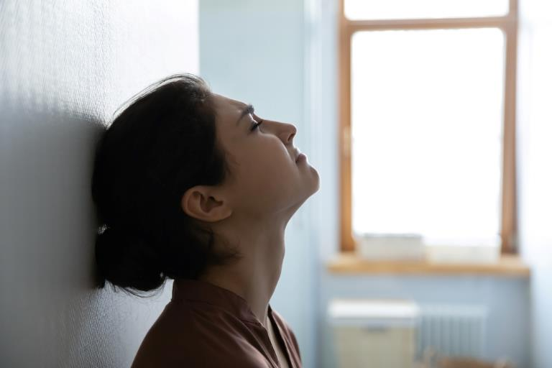
moeizaam

Slide 4
teruglopen
motivatie

Slide 5
de vereiste

Slide 6
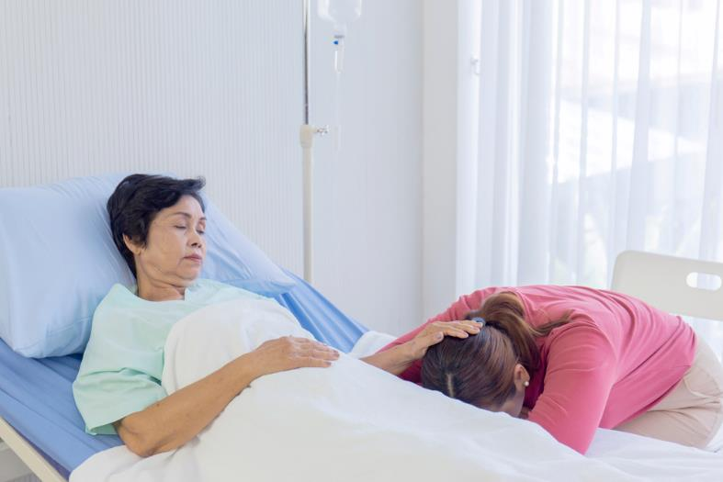
het incident

Slide 7
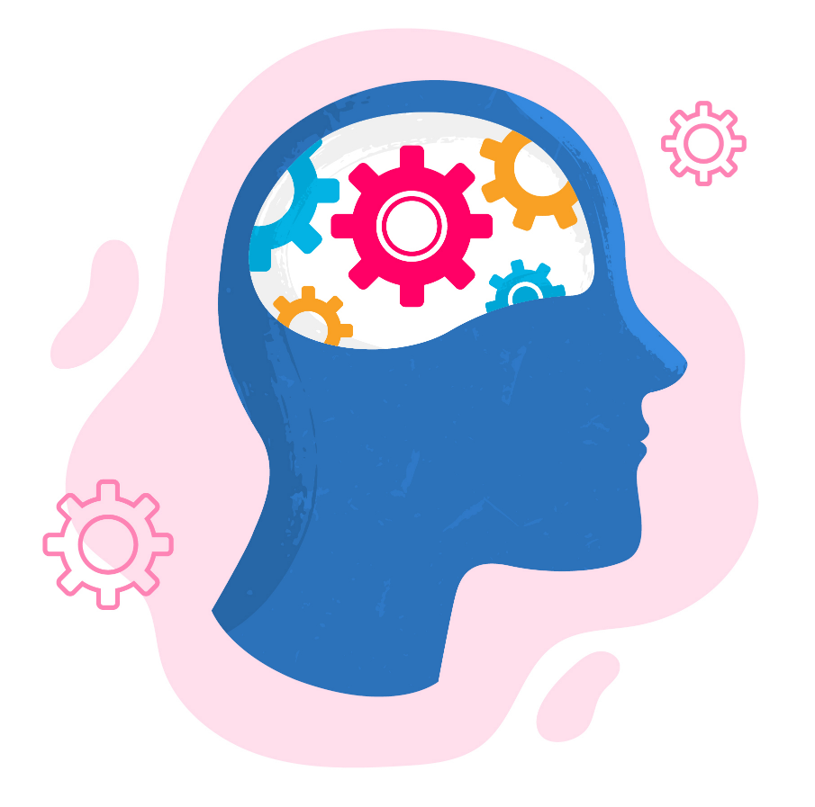
de mentaliteit

Slide 8
alles op alles zetten

Slide 9
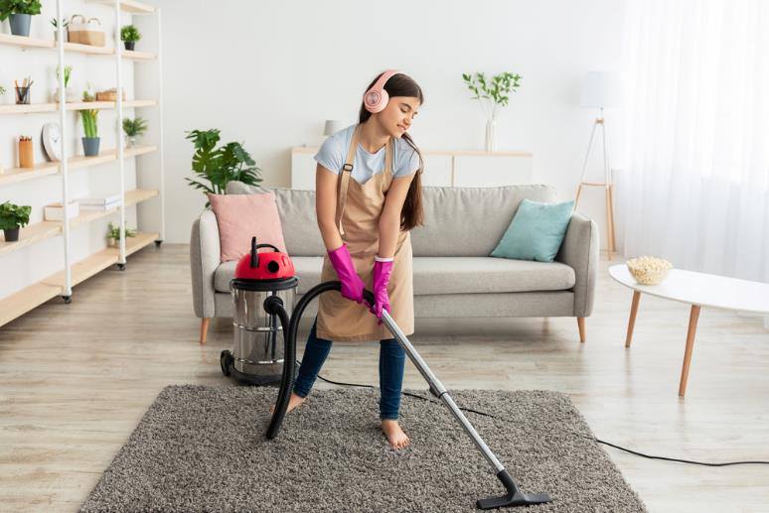
de verantwoordelijkheid

Slide 10
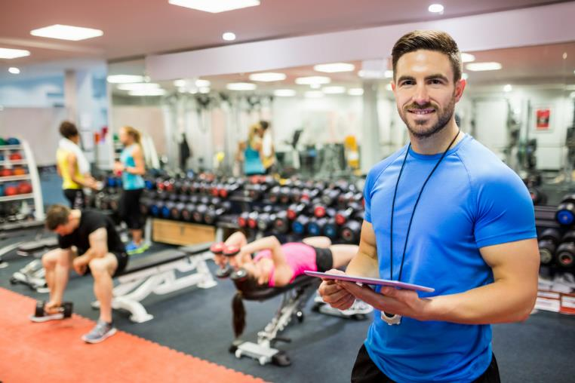
professioneel

Slide 11
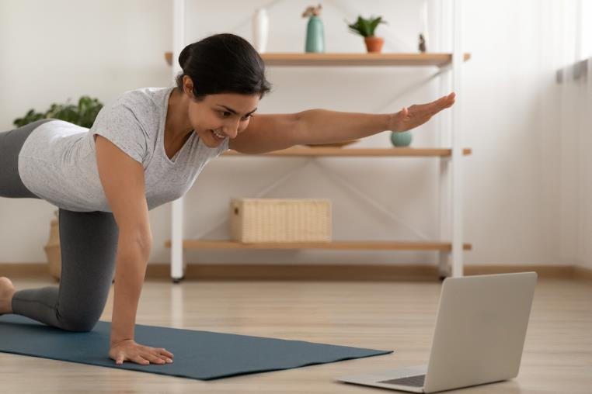
de conditie

Slide 12
erkend

Slide 13
Op de woordmuur:

Slide 14
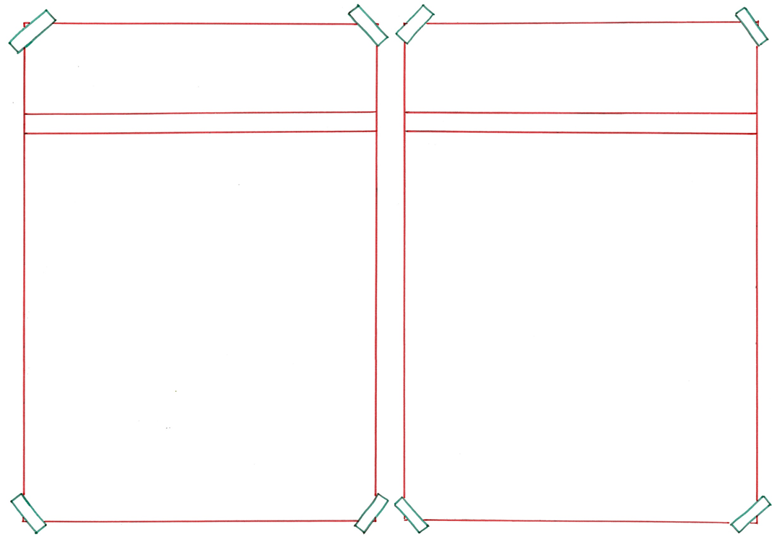
moeizaam
gemakkelijk
= met veel moeite
De afgelopen jaren waren moeizaam voor Iris.
= wat weinig moeite kost om te doen
Voor haar vriendin was het juist heel gemakkelijk.

Slide 15
erkend
ongeschikt
= officieel goedgekeurd
Uiteindelijk haalde Iris een erkend diploma.
= niet passend, bekwaam of bruikbaar
Een bewijs van een cursus is ongeschikt.

Slide 16
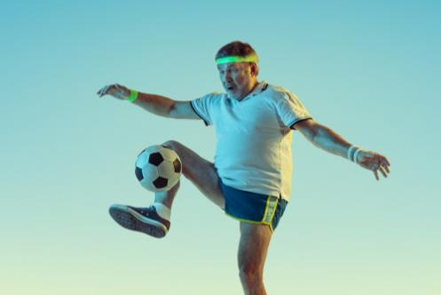
professioneel
amateuristisch
= wat door beroepsmensen gedaan wordt
Iris huurde een professionele trainer in.
= gedaan door een onhandig en niet-deskundig iemand
Met amateuristische trainers kan het wel eens fout gaan.

Slide 17
teruglopen
verbeteren
= minder worden
De motivatie van Iris was tijdens Corona teruggelopen.
= het beter, gunstiger, prettiger worden
Nadat haar moeder ziek werd, verbeterde haar motivatie weer.
motivatie
motivatie

Slide 18
de vereiste
het overbodige
= dat wat nodig is
Het is een vereiste dat je voldoende haalt voor je examen.
= wat niet nodig is
Het overbodige deed Iris sowieso niet.
5,5

Slide 19
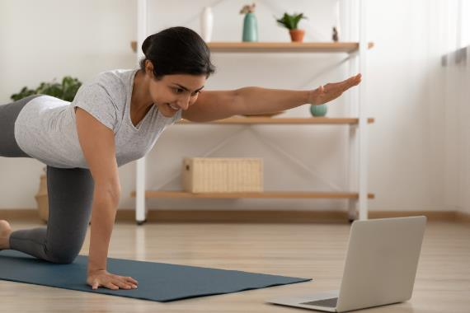
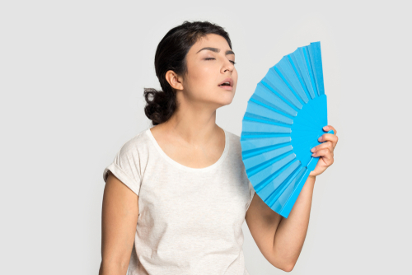
de conditie
= de fitheid van je lichaam, het uithoudingsvermogen
in goede conditie
in slechte conditie
Door de trainingen was Iris in goede conditie.
Iris was in slechte conditie. Ze had geen uithoudingsvermogen.

Slide 20
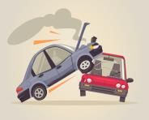
het incident
= de vervelende gebeurtenis
de botsing
de ruzie
de ziekte

Slide 21
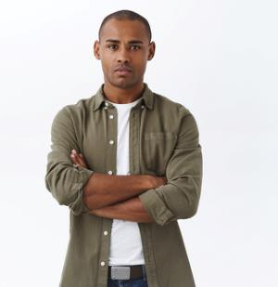
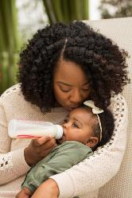
serieus
= ernstig
de verantwoordelijkheid
= de taak om ergens voor te zorgen
aandachtig
= met alle aandacht erbij, gefocust

Slide 22
de mentaliteit = de manier waarop je denkt en voelt
Nadat haar moeder ziek werd, veranderde de mentaliteit van Iris.

Slide 23
alles op alles zetten = heel erg je best doen
Iris zette alles op alles om haar examen te halen.

